Slide 1
Разветвляющиеся алгоритмы
«Если ..., то ...»

Slide 2
Алгоритмы, в которых осуществ-ляется выбор действий в зависи-мости от какого-то условия, называется разветвляющимся.
«Если ..., то ...»

Slide 3
Неполная форма ветвления

Slide 4
Блок-схема пословицы:
«Поспешишь — людей насмешишь»
Неполная форма ветвления
начало
Поспешишь?
да
нет
Людей насмешишь
конец

Slide 5
Неполная форма ветвления
ЕСЛИ
если вопрос [ …]
Вопросы - важная часть программирования. Чаще всего они используются вместе с операторами контроля, такими как если.
Код, расположенный между скобками, будет выполнен только тогда, когда ответом на вопрос будет «истина».

Slide 6
начало
x = 6
x > 5
да
нет
x больше пяти!
конец

Slide 7
ЕСЛИ
Пример:
Пусть "x 6
если :x > 5 [ сообщи [ x больше пяти!] ]
В первой строке x присваивается 6.
Во второй задаётся вопрос « x > 5 ?».
Если ответом на него будет «истина», управляющий оператор если позволит выполнить код, расположенный между скобками.

Slide 8
Полная форма ветвления
Блок-схема пословицы:
«Болен — лечись, а здоров — берегись»
начало
Болен
да
нет
лечись
берегись
конец

Slide 9
Полная форма ветвления
ЕСЛИ ... ИНАЧЕ...
ЕСЛИ_ИНАЧЕ вопрос [ ... ] (если да)
[ ... ] ( если нет)
ЕСЛИ_ИНАЧЕ может быть использован при полной форме ветвления
Код, расположенный между первыми скобками, будет выполнен только тогда, когда ответом на вопрос будет «истина».
Код, расположенный между вторыми скобками, будет выполнен только тогда, когда ответом на вопрос будет «ложно».

Slide 10
начало
x = 6
x > 5
да
нет
x больше пяти!
x меньше пяти!
конец

Slide 11
ЕСЛИ ... ИНАЧЕ...
это полный "x
если_иначе :x > 5 [ сообщи [ x больше пяти!] ]
[ сообщи [ x меньше пяти!] ]
конец
При x равно 4, ответ на вопрос - «ложь».
Поэтому выполняется код
сообщи [ x меньше пяти!] .
При x равно 6, ответ на вопрос - «истина».
Поэтому выполняется код
сообщи [ x больше пяти!].

Slide 12
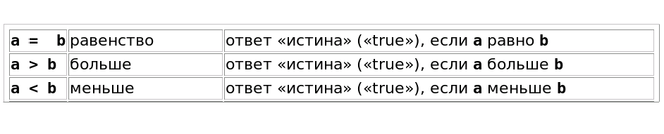
Вопросы
Все числа и переменные могут сравниваться друг с другом с помощью вопросов.
Условие -- это некоторое выражение, о котором можно сказать, что оно истинно или ложно. При его записи можно использовать знаки сравнения

Slide 13
Выводы
Условные команды, с помощью которых реализовали алгоритмическую структуру "ветвление".
Ветвление - выбор одной из двух последовательностей команд в зависимости от выполнения некоторого условия.
Ветвление бывает неполным (как в первом примере - выбиралось, делать что-то или не делать ничего) и полным (когда выбирается вариант действия). Им соответствуют краткая и полная формы условной команды.
не полный
если <условие> [<действия>]
В краткой условной команде действия выполняются только в том случае, когда условие истинно.
полный
если_иначе <условие> [<действия1>] (если да)
[<действия2>] ( если нет)
В полной -- когда условие истинно, выполняется первый список действий, а когда ложно -- второй.
Затем начинает выполняться команда, следующая за условной.

